Slide 1

Об организации питания школьников
г. Караганда, 2022

Slide 2
Обеспечение горячим питанием
Охват 1293 учащихся буфетным питанием - 0,8% детей;
Охват 98 учащихся бесплатным буфетным питанием – 7,5%;
Для 15 655 детей (100%) из социально-уязвимых семей организовано бесплатное горячее питание
Охвачено горячим питанием -160 794 учащихся
Питание организовано в 362 школах (88,7% ), столовых – 334, буфетов - 28
Охват бесплатным горячим питанием: 88 649,
1-4 классы – 72 994 чел.,
дети категории СУСН – 15 655 чел.

Slide 3
Выделение финансовых средств
Питание обучающихся 1 - 4 классов
2022 год
3,6
млрд.тенге
2021 год
2,2 млрд.тенге
выделено
ФОНД ВСЕОБУЧ
2022 год
320
млн. тг
2021 год
728,7 млн.тенге

Slide 4
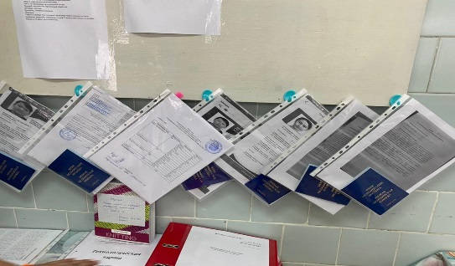
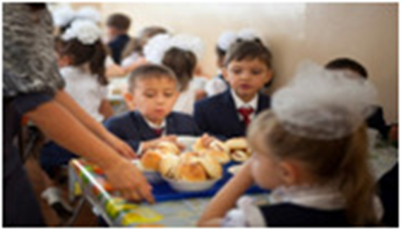
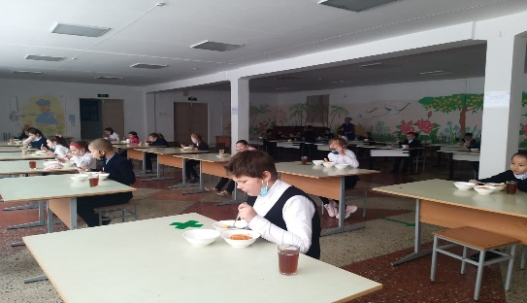
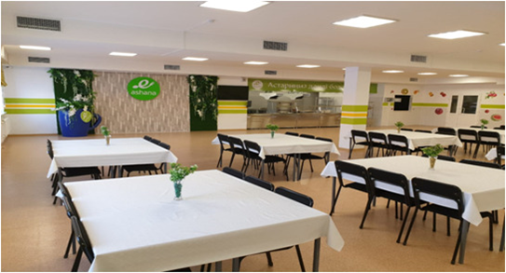
415 видеокамеры установлены в 284 пищеблоках, что составляет 79,3% от общего числа школьных столовых

Slide 5
№ | Регион | Количество школ в регионе | Количество школ, где есть столовые | Количество школ, где установлены камеры видеонаблюдения в пищеблоке | Количество камер в пищеблоке | Количество школ, где введен безналичный расчет в школьной столовой
1 | Абайский | 28 | 26 | 26 | 26 | 8
2 | Актогайский | 24 | 21 | 12 | 17 | 0
3 | Балхаш | 17 | 17 | 17 | 23 | 17
4 | Бухаржырауский | 45 | 41 | 41 | 41 | 0
5 | Караганда | 81 | 81 | 38 | 53 | 9
6 | Каркаралинский | 39 | 34 | 12 | 12 | 0
7 | Нуринский | 32 | 26 | 26 | 52
8 | Осакаровский | 33 | 24 | 24 | 24 | 16
9 | Приозерск | 2 | 2 | 2 | 2 | 2
10 | Сарань | 8 | 8 | 8 | 8 | 7
11 | Темиртау | 30 | 29 | 29 | 58 | 29
12 | Шахтинск | 12 | 12 | 12 | 51 | 12
13 | Шетский | 46 | 26 | 26 | 26 | 0
14 | Областные | 11 | 11 | 11 | 22
 | ИТОГО | 408 | 358 | 284 | 415 | 100

Slide 6
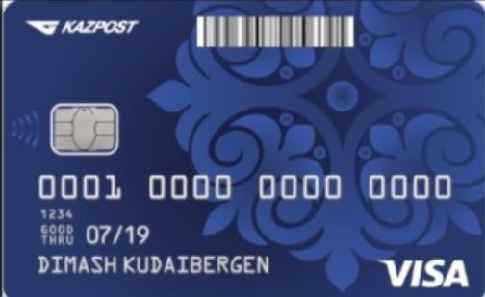
Социальная карта гражданина Казахстана
Уникальность карты:
многофункциональность
интеграция с Социальным реестром
Министерства труда и социальной защиты
населения РК со статусами льготников
внедрение с 2019 года
1
Охват горячим питанием увеличился с 97% до 99%
2
позволяет родителям:
осуществлять контроль движения денежных средств,
устанавливать суточные лимиты, запреты на неподходящие продукты питания,
пополнять карту как через терминалы, так и посредством онлайн- оплат
ПОЛОЖИТЕЛЬНЫЕ СТОРОНЫ

Slide 7
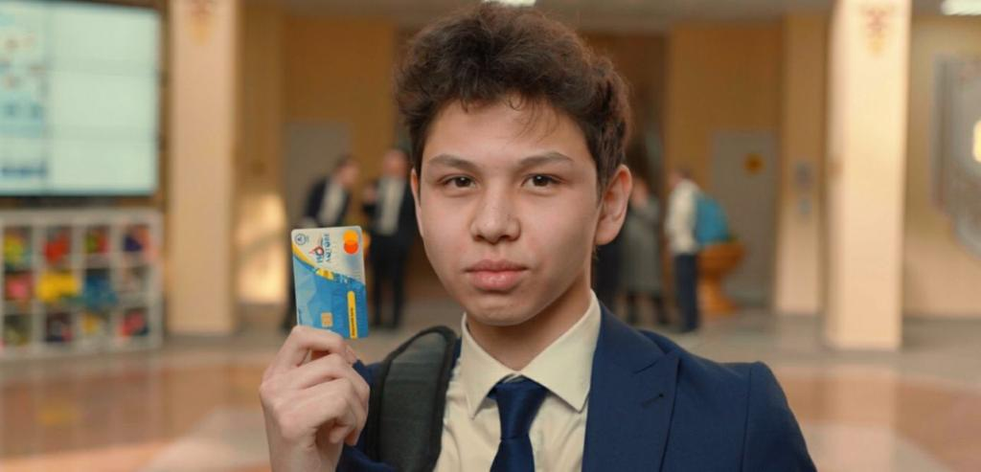
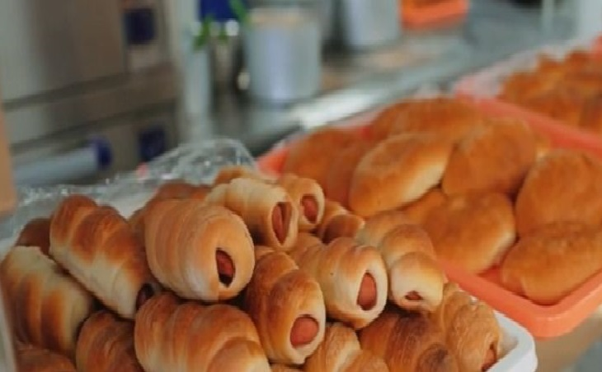

Социальная карта гражданина Казахстана
Родительский контроль движения денежных средств, суточных лимитов, запреты на неподходящие продукты питания, пополнение карты как через терминалы, так и посредством онлайн оплат

Slide 8
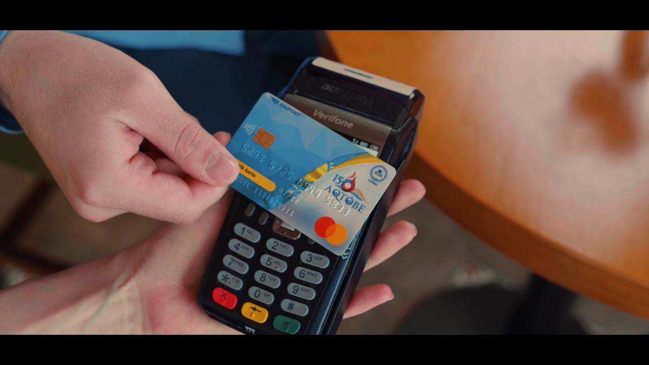
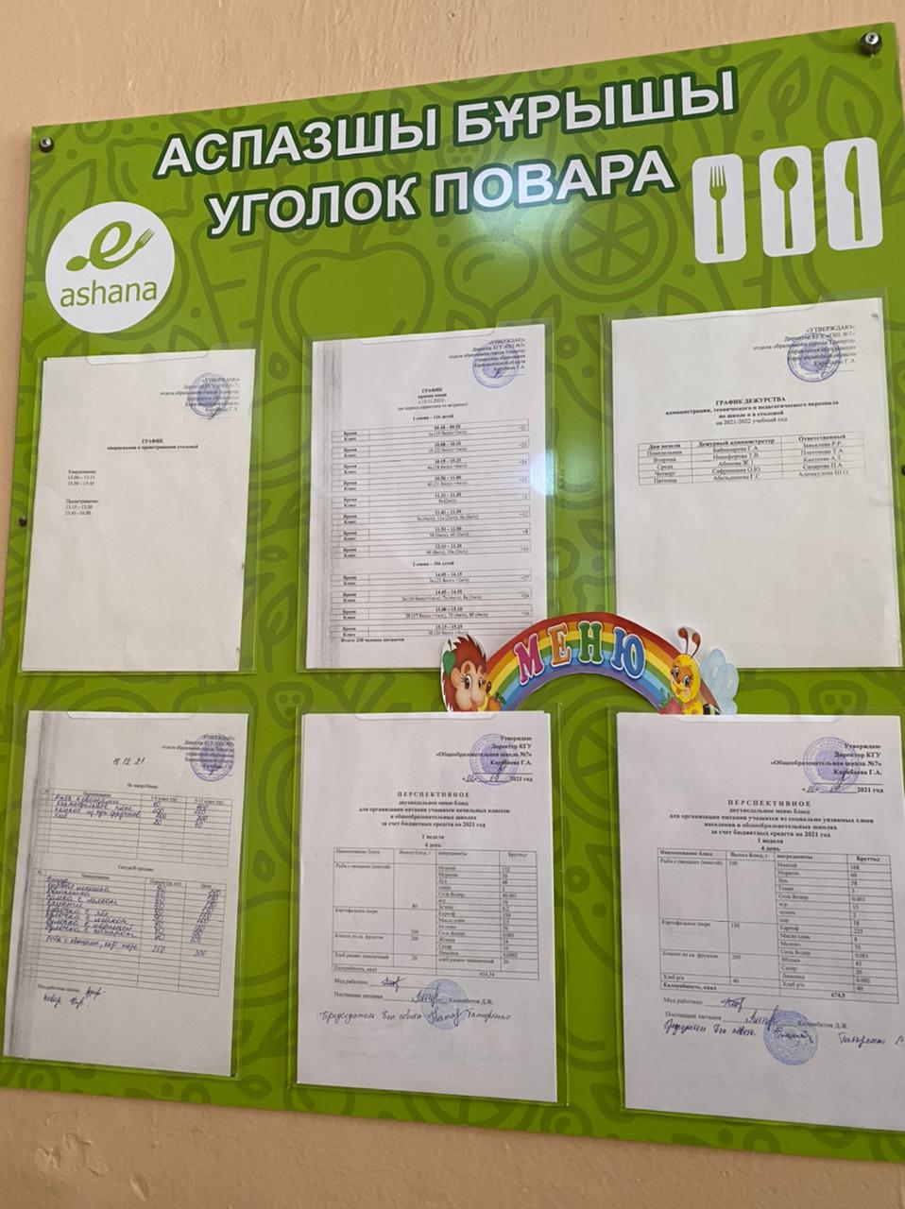
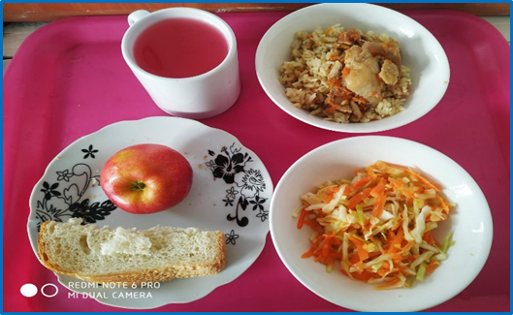
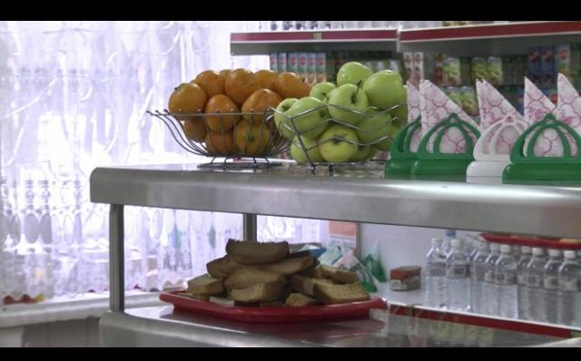
Е - АСХАНА
Каждому ребенку выдается карточка с QR-кодом;
Ребенок берет определенные блюда;
На телефон родителям приходит SMS-оповещение о балансе и купленных блюдах.
Автоматизированная система «Bilimal. Электронды мектеп»
Данный процесс разработан для учёта качества питания, а также для информирования родителей относительно ежедневного меню и энергетической ценности блюд через мобильное приложение «EduMark»

Slide 9
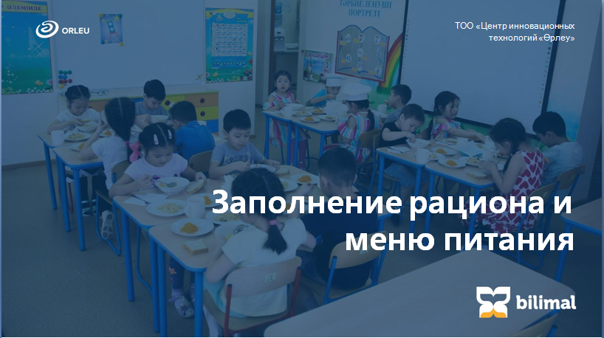
ТОО «Центр инновационных
технологий «Өрлеу»

Slide 10
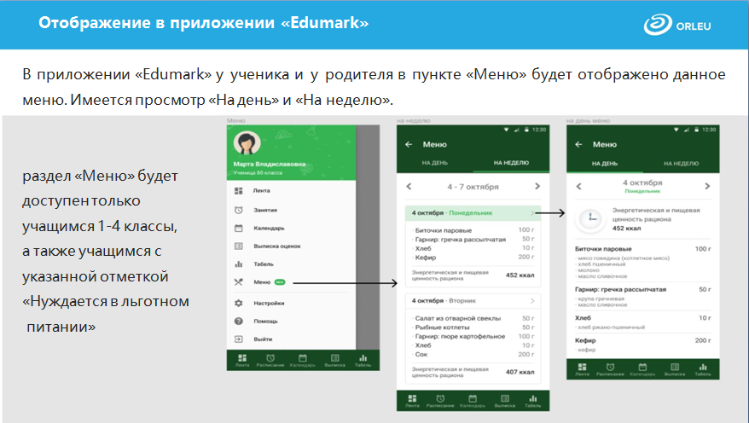
ТОО «Центр инновационных
технологий «Өрлеу»

Slide 11
По НПА
Об утверждении Правил организации питания обучающихся в государственных организациях среднего образования, внешкольных организациях дополнительного образования, а также приобретения товаров, связанных с обеспечением питания детей, воспитывающихся и обучающихся в государственных дошкольных организациях, организациях образования для детей-сирот и детей, оставшихся без попечения родителей, организациях технического и профессионального, послесреднего образования
Приказ Министра образования и науки Республики Казахстан от 31 октября 2018 года № 598.
Мемлекеттік орта білім беру ұйымдарында, мектептен тыс қосымша білім беру ұйымдарында білім алушыларды тамақтандыруды ұйымдастыру, сондай-ақ мемлекеттік мектепке дейінгі ұйымдарда, жетім балалар мен ата-анасының қамқорлығынсыз қалған балаларға арналған білім беру ұйымдарында, техникалық және кәсіптік, орта білімнен кейінгі білім беру ұйымдарында тәрбиеленетін және білім алатын балаларды тамақтандыруды қамтамасыз етуге байланысты тауарларды сатып алу қағидаларын бекіту туралы
Қазақстан Республикасы Білім және ғылым министрінің 2018 жылғы 31 қазандағы № 598 бұйрығына өзгерістер еңгізілді Қазақстан Республикасы Оқу-ағарту министрінің 2022 жылғы 10 тамыздағы № 359 бұйрығы

Slide 12
По НПА
20. Организатор конкурса разрабатывает и утверждает конкурсную документацию в соответствии с Типовой конкурсной документацией по выбору поставщика (далее – Типовая конкурсная документация) по форме согласно приложению 2 к настоящим Правилам, включающую в себя:
2) техническое задание к конкурсной документации по выбору поставщика согласно приложению 3 к Типовой конкурсной документации.
При выборе поставщика услуги к техническому заданию к конкурсной документации по выбору поставщика прилагается:
- перспективное меню-раскладка, утвержденное органом образования с указанием блюд, массы порции блюд в граммах, ингредиентов блюд (в граммах), соответствующее постановлению Правительства Республики Казахстан от 12 марта 2012 года № 320 «Об утверждении размеров, источников, видов и Правил предоставления социальной помощи гражданам, которым оказывается социальная помощь» цены блюд и продукции с учетом средней цены за единицу согласно базы данных цен на товары, работы, услуги на веб-портале государственных закупок, сведений уполномоченного органа по ведению статистики;
- ассортиментный перечень блюд, буфетной продукции, в том числе соки, напитки, бутилированная вода, утвержденный заказчиком с указанием цены блюд и продукции с учетом средней цены за единицу согласно базы данных цен на товары, работы, услуги на веб-портале государственных закупок, сведений уполномоченного органа по ведению статистики;
- технологические карты блюд.

Slide 13
По НПА
В городских школах поставщик услуги в течение одного месяца со дня вступления в законную силу Договора устанавливает систему видеонаблюдения на пищеблоке столовой, где осуществляется приготовление пищи и обеспечивает Заказчику доступ к видеопотокам процесса приготовления блюд в режиме реального времени с источником видеосигнала (видеокамер), распределенных системой видеонаблюдения, установленных на объекте. Материалы, зафиксированные системой видеонаблюдения, хранятся в организации образования в течение последующих 10 рабочих дней. По истечении срока действия договора данное оборудование остается в собственности поставщика.
Поставщик услуги обеспечивает прием платежей в столовой согласно нормативным правовым актам в сфере налогового законодательства.
В городских школах поставщик услуги внедряет систему безналичного расчета обучающихся с установкой специального оборудования и программного обеспечения в течение двух месяцев со дня вступления в законную силу Договора. По истечении срока действия договора данное оборудование остается в собственности поставщика.

Slide 14
По НПА
108. При организации питания осуществляется учет посещения столовой обучающимися школ с функцией фиксации и передачи данных с контрольно-кассовых устройств на информационную платформу, интегрированную с образовательной системой, либо на образовательную систему.
На платформе (системе) ежедневно размещается меню с указанием цен, фото блюд, предусматривается функционал по автоматическому информированию родителей о питании обучающихся в школьной столовой, оценке обучающимися и их родителями качества услуг, соответствия меню.»;

Slide 15
По НПА
108. При организации питания осуществляется учет посещения столовой обучающимися школ с функцией фиксации и передачи данных с контрольно-кассовых устройств на информационную платформу, интегрированную с образовательной системой, либо на образовательную систему.
На платформе (системе) ежедневно размещается меню с указанием цен, фото блюд, предусматривается функционал по автоматическому информированию родителей о питании обучающихся в школьной столовой, оценке обучающимися и их родителями качества услуг, соответствия меню.»;
69.В целях обеспечения бесперебойной деятельности заказчика по организации питания обучающихся последний продлевает на период до вступления в силу договора с победителем конкурса действие договора с действующим поставщиком путем прямого заключения договора в случае отсутствия нарушений со стороны поставщика.
В случае отказа поставщика от продления срока действия договора, наличия нарушений со стороны поставщика договор заключается с потенциальным поставщиком, занявшим второе, третье, четвертое и так далее в порядке очередности место на предыдущем конкурсе, на период до вступления в силу договора с победителем конкурса.

